Slide 1
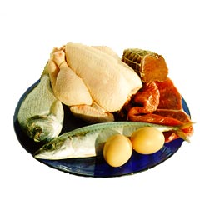
LE PROTEINE

Slide 2
LE PROTEINE
SCUOLA MEDIA STATALE
“A. MANZONI”
A.S. 2009/2010
CLASSE III D

Slide 3
Le proteine sono sostanze organiche presenti in tutte le cellule di tutti gli organismi viventi
Le proteine sono costituite da: C, H, O e N
Nell’organismo umano costituiscono circa il 18% del peso corporeo
Le proteine sono macromolecole formate dall’unione di molti amminoacidi (AA)

Slide 4
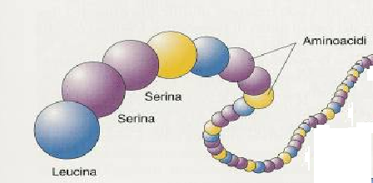
I tipi di AA che costituiscono le proteine sono
20

Slide 5
AA essenziale
non può essere sintetizzato
dall’organismo: si
deve introdurre con gli alimenti

Slide 6
In base alla forma distinguiamo
  proteine fibrose
  proteine globulari

Slide 7
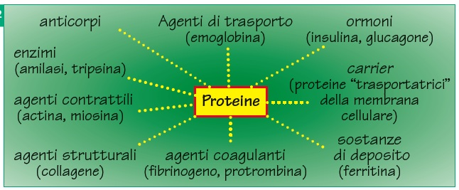
Quale funzione hanno le proteine nel nostro organismo?

Slide 8
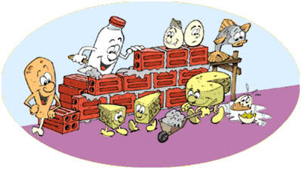
FUNZIONE PLASTICA E RICOSTRUTTIVA (rinnovare i tessuti dell’organismo)

Slide 9

FUNZIONE DI DIFESA (gli anticorpi concorrono alla difesa dell’organismo)

Slide 10
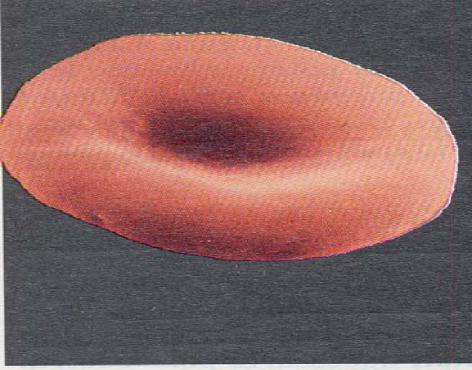
FUNZIONE DI TRASPORTO (l’emoglobina trasporta l’ossigeno)

Slide 11
FUNZIONE MESSAGGERA (gli ormoni)

Slide 12
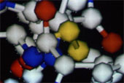
FUNZIONE ENZIMATICA (gli enzimi fanno avvenire le reazioni più velocemente)

Slide 13
FUNZIONE DI RISERVA
(es. deposito di ferro)

Slide 14
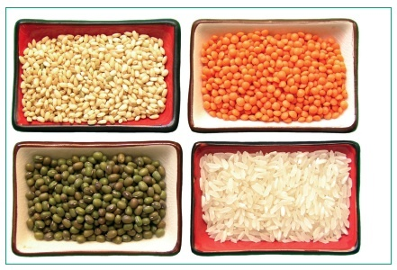
PROTEINE AD ALTO VALORE BIOLOGICO → contengono tutti gli AA Essenziali (carne, pesce uova, latte e formaggi)
PROTEINE A MEDIO VALORE BIOLOGICO → scarseggiano alcuni AA
PROTEINE A BASSO VALORE BIOLOGICO→ manca uno o più AAE
1 g di proteine = 4 kcal

Slide 15
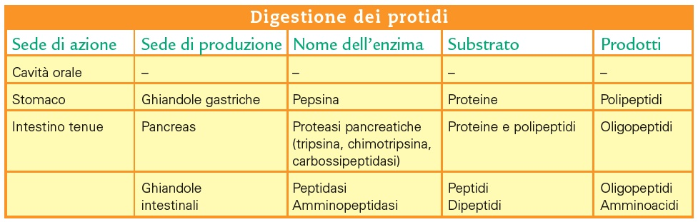
La digestione delle proteine

Slide 16
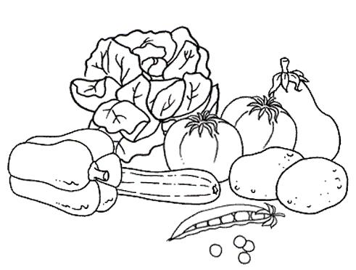
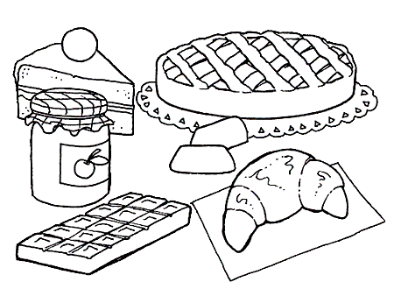
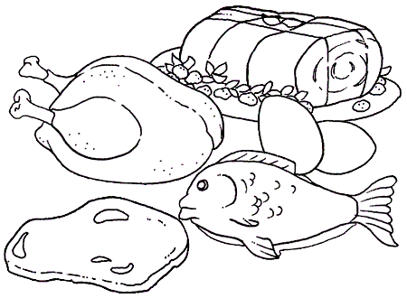

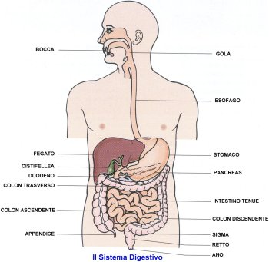
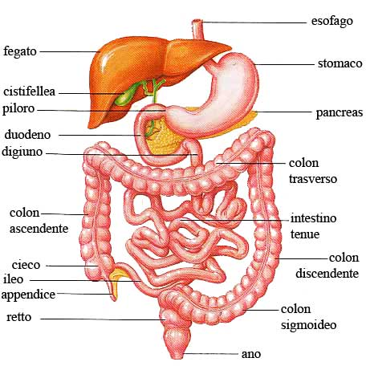

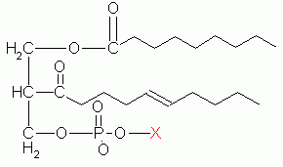
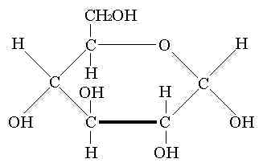

Slide 17
Il fabbisogno proteico
Per un adulto sano la quantità di proteine consigliata è di circa 1 g/kg di peso corporeo al giorno (circa il 10-15% dell’apporto energetico totale)
Il fabbisogno proteico comunque varia in funzione:
  dell’età
  della massa corporea
  delle condizioni fisiologiche
La carenza proteica → deperimento generale e nelle gravi carenze
L’eccesso proteico → obesità e surplus di lavoro per i reni

Slide 18

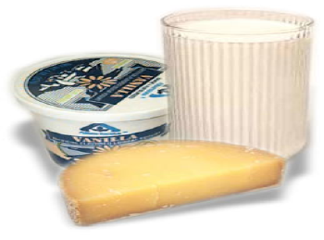
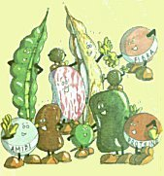



Slide 19
RICERCA DELLE PROTEINE NEGLI ALIMENTI
Descrizione dell’esperienza
Si usa come indicatore una soluzione di solfato di rame (azzurro) in ambiente basico (soluzione di NaOH). Queste due sostanze costituiscono un reattivo detto BIURETO. In presenza di proteine la soluzione assume un colore viola scuro.
Materiali
Provette e portaprovette e bacchetta di vetro per mescolare
biureto
biureto B
acqua
alimenti vari
contagocce
coltello
mortaio con pestello
Procedimento
Sminuzzare finemente ogni alimento e metterlo nella provetta col numero corrispondente
Aggiungere un poco d’acqua (stesso livello in tutte le provette) e mescolare bene
Aggiungere con il contagocce qualche goccia di reattivo
Annotare nella tabella la colorazione del contenuto di ogni provetta
Senza più toccare le provette, aspettare alcuni minuti e poi annotare nella tabella la colorazione del contenuto di ogni provetta
Completare la tabella

Slide 20
ALIMENTO | COLORAZIONE All’aggiunta del reattivo | COLORAZIONE Dopo un po’ di tempo | La reazione è positiva? | Contiene proteine?
Carne
uovo
Pane
Olio
fagioli
patata
OSSERVAZIONI
CONCLUSIONI

